Slide 1
Můj-Druhý-Hlas I když nemluvím, tak se domluvím
Petr Novák
Katedra kybernetiky
ČVUT FEL v Praze
novakpe@fel.cvut.cz

Slide 2
Úvod
Řeč – Způsob člověka pro každodenní komunikaci s okolím
Možnost jak rychle / snadno sdělit i velké množství informací
Omezené řečové schopnosti – Ztížená komunikace s okolím
Znaková řeč – Pro okolí velmi často nesrozumitelná (nerozumí jí)
Rozvoj technického vybavení – Tablety / Mobilní telefony
Aplikace pro pomoc / možnost dorozumění s okolím
Využití – Převod napsaného textu na mluvenou řeč
Několik způsobů sestavení čteného / mluveného textu
Možnost přizpůsobení aplikace podle potřeb uživatele

Slide 3
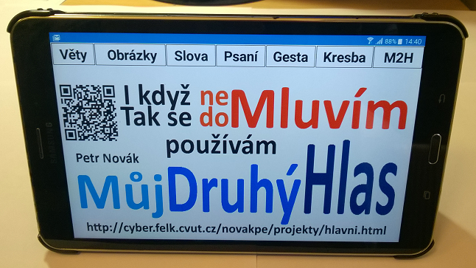
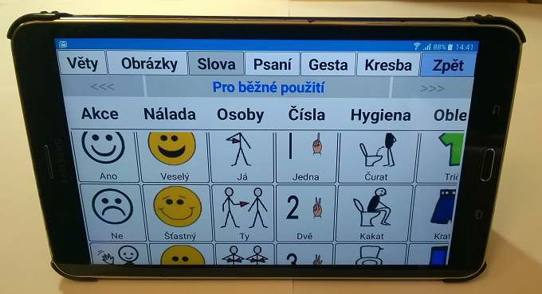
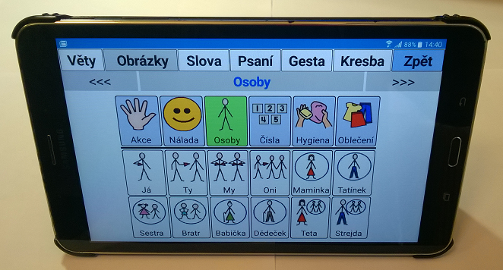
Celkový popis
Formou aplikace – Tablety / Mobilní telefony (Google/android)
Cenově dostupné zařízení – Převod textu na řeč ze systému
Ovládání dotykem – Velké možnosti nastavení (například třes ruky)
Několik způsobů komunikace
Věty / fráze, Obrázky, Slova, Vlastní text, Gesta, Malování
Skoro vše lze doplnit / vytvořit podle vlastní potřeby

Slide 4
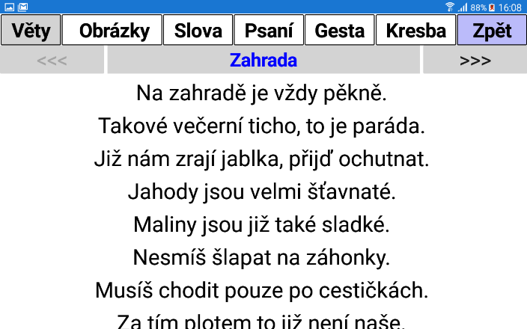
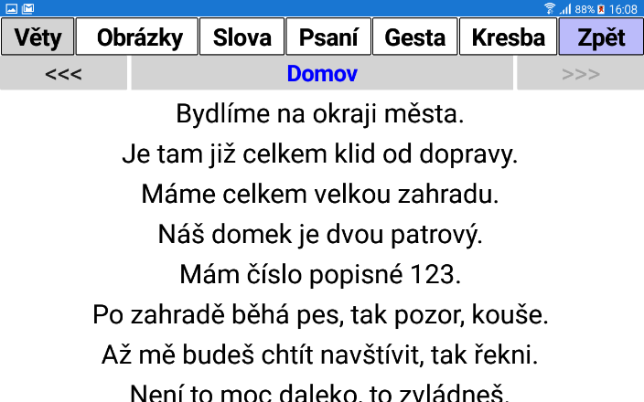
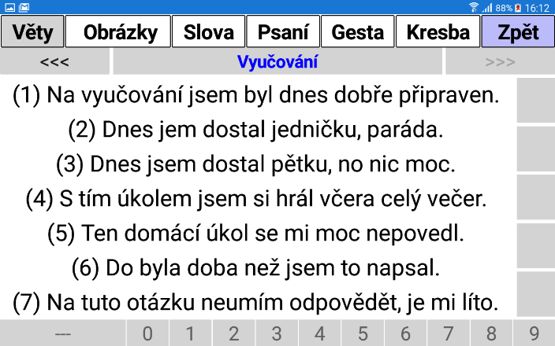
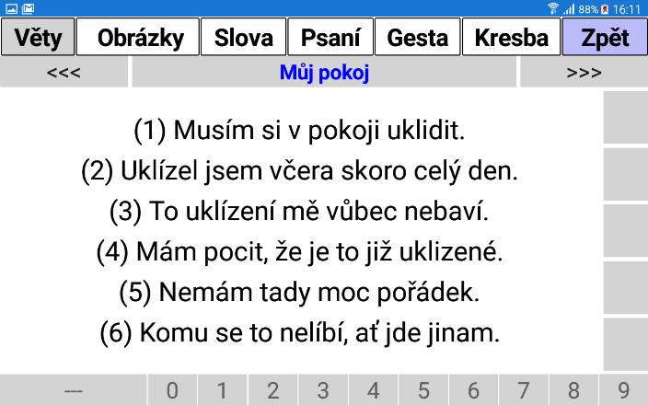
A) Věty a fráze
Soubor Vět a Frází pro rychlé vyslovení
Ty nejčastěji používaní pro běžné situace
V seznamech – posun prstem nahoru / dolu
Upořádání – Témata a Skupiny:
Témata (Škola) – téma obsahuje skupiny
Skupiny (Matika, Zeměpis) – dělení v tématu
Lze libovolně přecházet – výhody:
Omezení délky seznamů
Snazší hledání – rychlost nalezení textu
Možnost číslovat / obarvit
Hledání podle čísla / barva - nálada

Slide 5
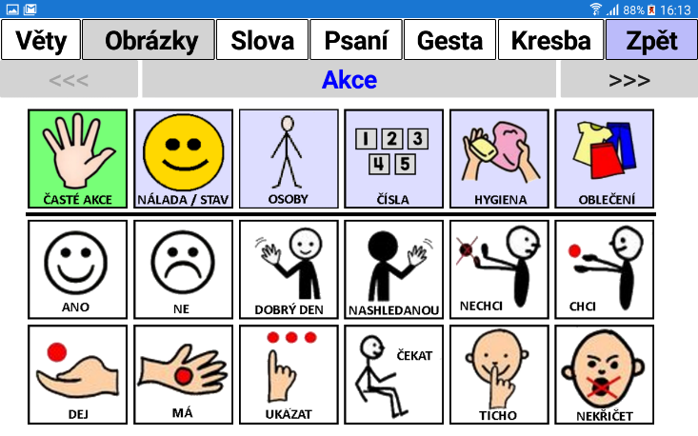
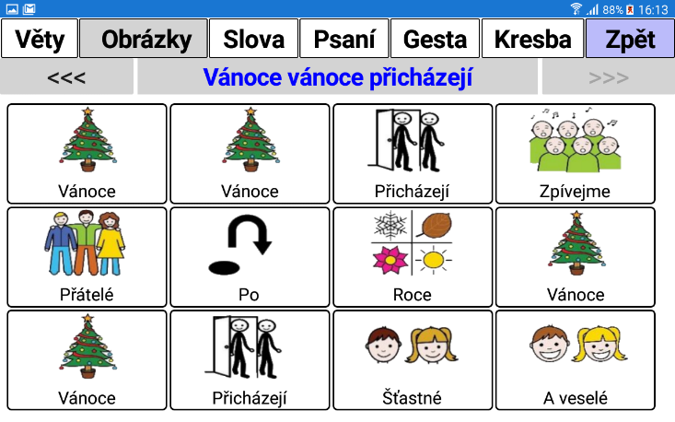
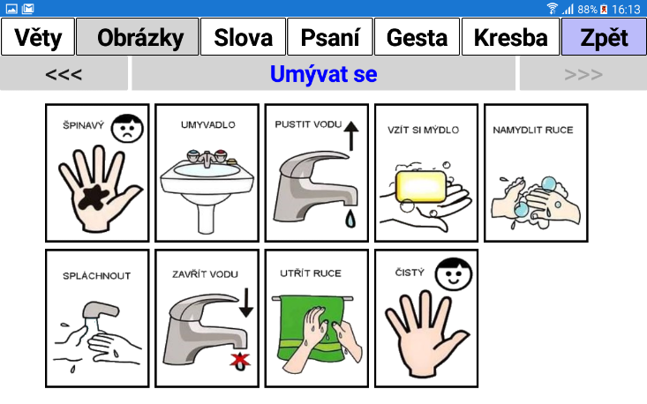
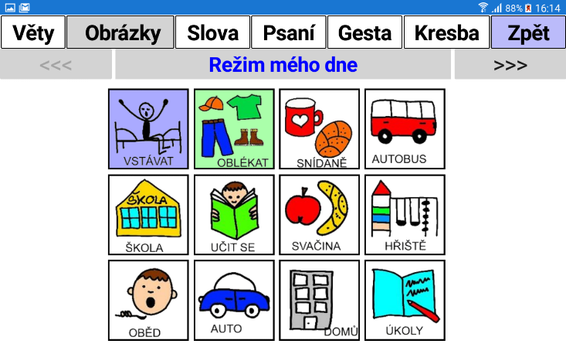
B) Obrázky
Obrázky uspořádány (nejčastěji) do matice
Obrázek + Text – Vyslovený text výběrem
Jednoslovní rychlé sdělení / odpověď
Obrázky mohou obsahovat i celé věty / fráze
Často – Užitečné komunikační piktogramy
Potřeby, žádosti, touhy, nálady, stavy, …
Možnost vložení vlastních obrázků
„Babička s ?“ – Kde je babička
„Můj pokoj“ – Jdu do svého pokoje
„Foto kamaráda“ – Jdu navštívit kamaráda
Uspořádání – Témata + Skupiny

Slide 6
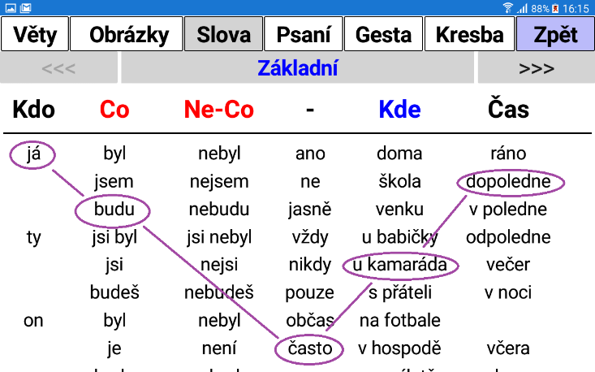
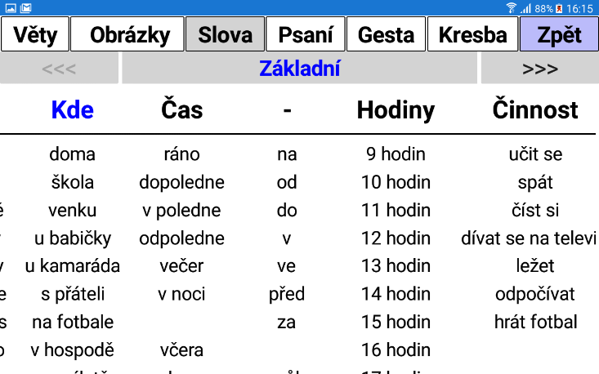
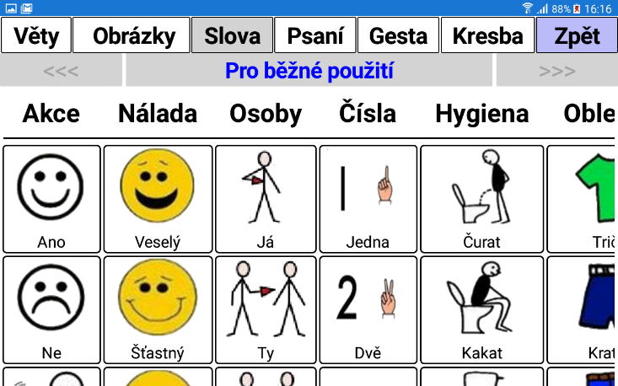
C) Slova
Seznam před-připravených slov
Rychlé sestavení velmi stručných vět
Slova ve sloupcích podle významu
Zájmena, větný čas, denní čas, místo, …
Výběr slov dotykem – sestavení věty
Já – Budu – Večer – Doma
Není ideální – avšak rychle sestavená
Možno i pro stručné dotazy / odpovědi
Počet sloupců / slov – není omezen
Místo slov lze použít i obrázky

Slide 7
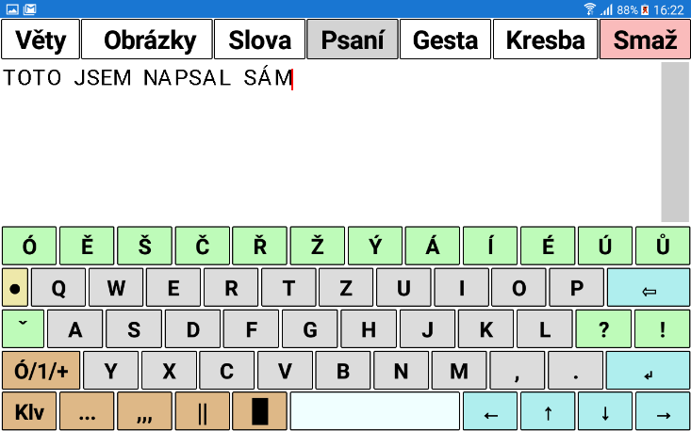
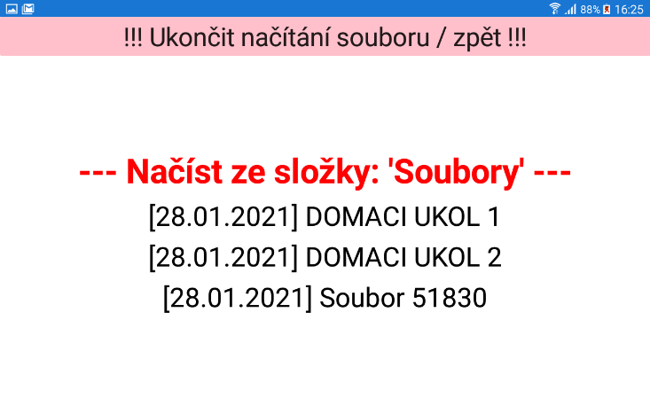
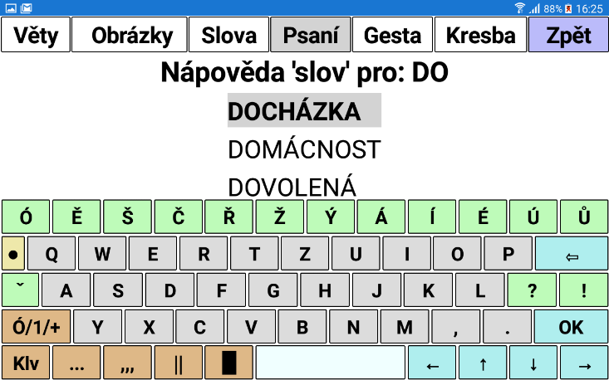
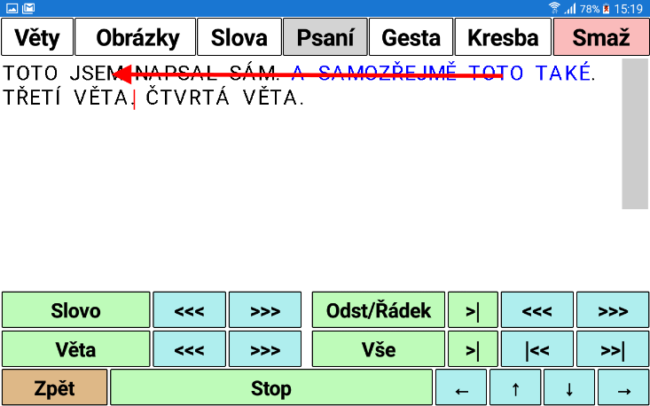
D) Psaní
Potřeba napsat něco nepřipraveného
Běžné psaní po písmenech (zdlouhavé)
Napsat text – Vyslovit podle přání
Možnost uložení do souboru – Úkoly
Pracovní paměti – Rychlé odpovědi
Pro zrychlení psaní textu:
Zkratky – JSM -> Jas se máš (rozvinutí)
Slova, Věty – Výběrem se slovníku
Možnosti čtení – Klávesnice, Gesty
Po slovech, větách, odstavcích, vše

Slide 8
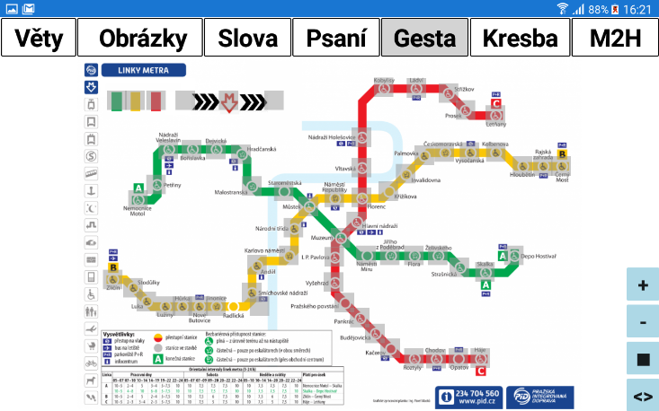
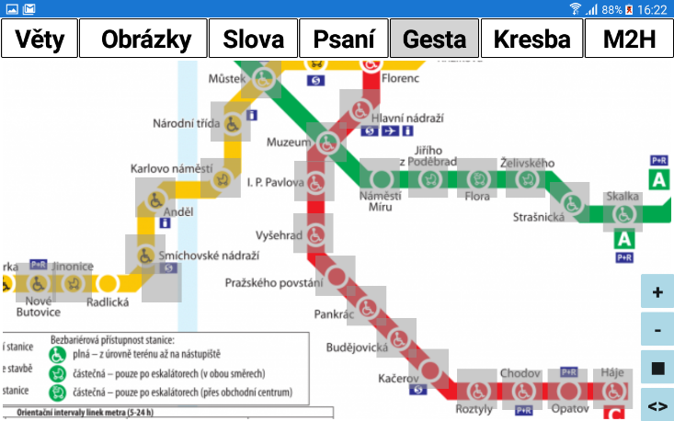
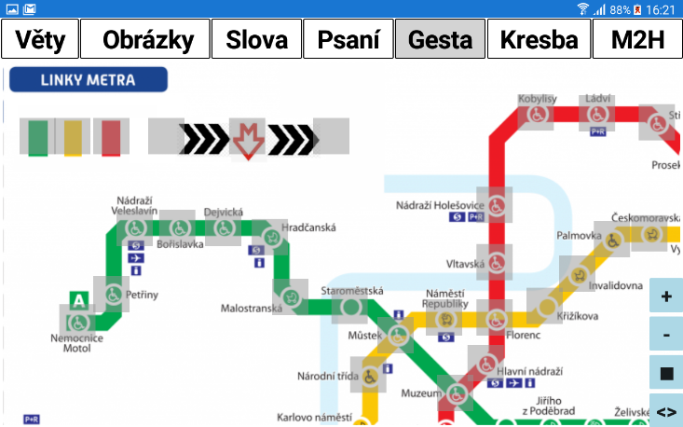
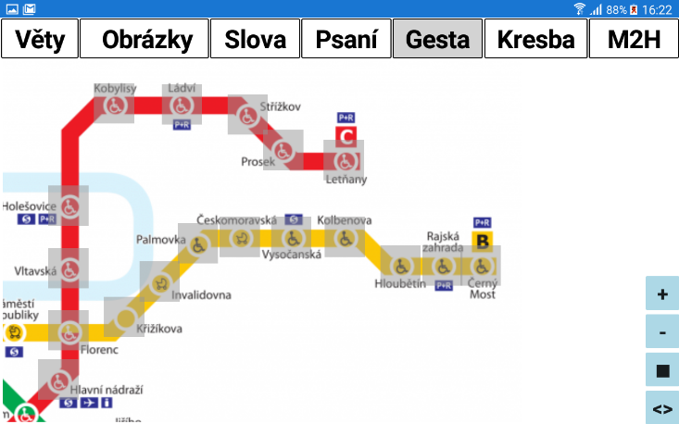
E) Gesta
Obrázek na pozadí jako téma konverzace
Značky – Trasa / posloupnost gesta
Posloupnostem přiřazeny slova / věty
Pohyb prstem po značkách
Detekce zadané trasy – Rozpoznané gesto
Vyslovení zadaného slova / věty
Ukázkový příklad – Cesta metrem
Stanice – Vyslovení slov
Přestupy (barvy tras) – Vyslovení slov / vět
Nástup / jízda / výstup – Vyslovení slov / vět

Slide 9
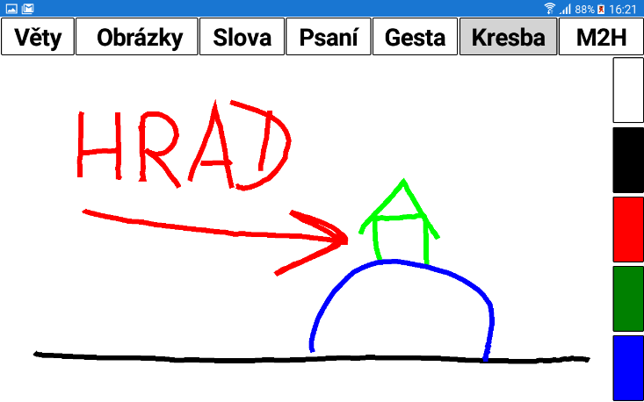
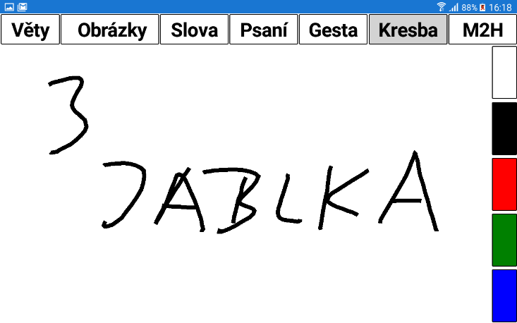
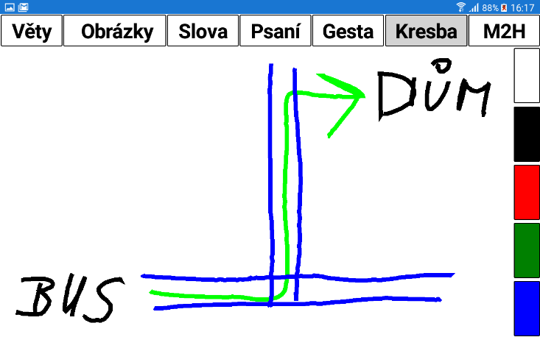
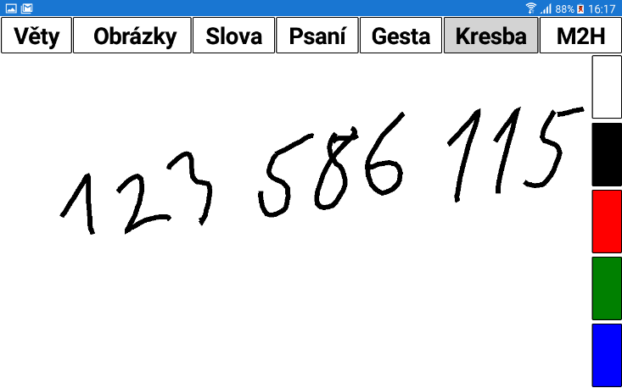
D) Malování
Nejde přímo o komunikaci (s) řečí
Může však velmi usnadnit komunikaci
Malování prstem – Plocha + Čtyři barvy
Často velmi efektivní způsob vyjádření
Mnohdy – Lépe 1x vidět, než 3x slyšet
Příklady častého použití:
Nákres cesty domů
Symbolické určení cíle cesty
Napsání telefonního čísla
A mnoha dalších

Slide 10
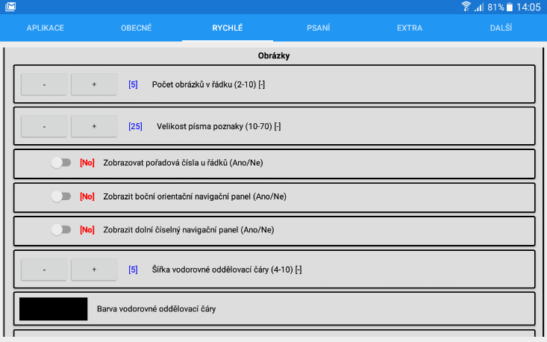
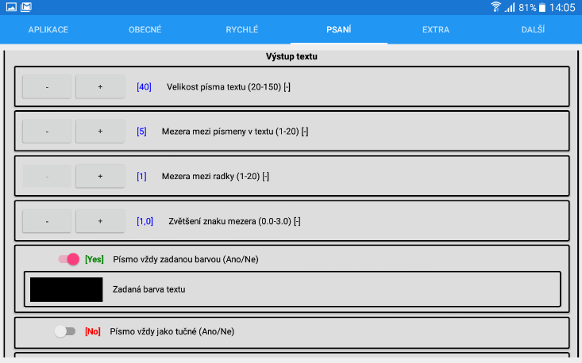
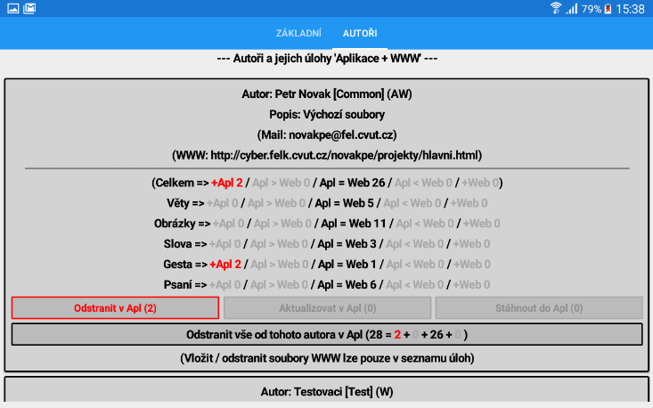
Další možnosti
Velké možnosti nastavení aplikace
Vzhled, Barvy, Typ dotyku (třes ruky)
Doplnění / vytvoření obsahu podle potřeby
Vše formou běžných textových souborů
Možnost umístění na WWW – stažení
Možnost rozdělení podle autorů – kolektivy
Využití NFC nálepek pro aktivaci vyslovení
Možnosti alternativního ovládání
Tlačítka, Joystick, Pohyb částí těla

Slide 11
Děkuji za pozornost

